Slide 1
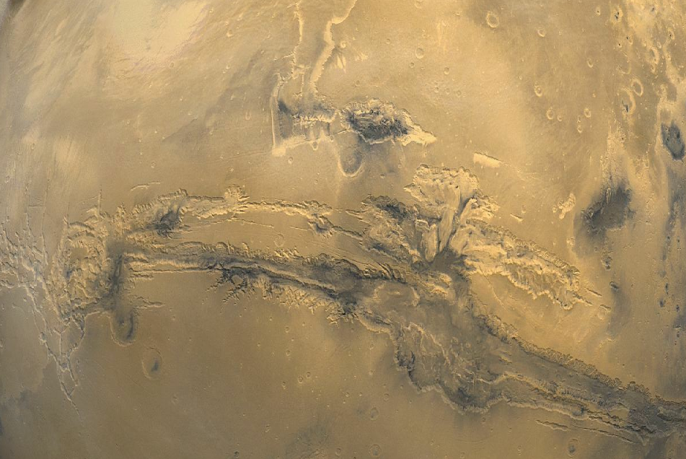
מושבת מחקר על מאדים
קבוצת אשכול פיס יבנה מציגה:

Slide 2
על מאדים
מרחק ממוצע מהשמש 227,936,637 ק"מ.
זמן הקפת השמש 686.98 ימים.
צפיפות ממוצעת 3.94 גרם/סמ"ק.
זמן סיבוב עצמי 24.6229 שעות.
טמפרטורות פני השטח: מינימום 140.15- צלזיוס. ממוצע 63.15- צלזיוס.
מקסימום 5.15- צלזיוס.

Slide 3
יעדי המשימה
שמנו לנו למטרות מספר נקודות מהותיות בזמן יציאה לחלל, בפרט למאדים:
1. בדיקת עדויות חיים- לשם כך יצאנו למשימה מלכתחילה ולשם כך רתמנו את מוחותינו.
2. ביטחון ובריאות האנשים- מוח האדם הוא הנכס החשוב ביותר שלו, אך גופו הוא זה שמספק לו את היכולת להיות כה חשוב. בלי בריאות הגוף אנו לא יכולים לתפקד בחלל או על הארץ. לכן, בריאות האנשים שיפעלו על מאדים היא חשובה ומהותית ובאחריותנו להשיבם הביתה בשלום.

Slide 4
3. טכנולוגיה חדשנית- כדי לגלות עדויות חיים במקום כה מרוחק ושונה מכל מה שידענו עד כה, אנחנו נדרשים להפעיל את כל הטכנולוגיה המצויה בידי האדם ואת כל הטכנולוגיה העתידה להתפתח, לשם כך פיתחנו רובוטים שיאספו את הממצאים ממקום הקידוח ולהשיבם למושבה. כמו כן, הטכנולוגיה העשירה- רובה בחקירת הממצאים ולאו דווקא באסיפתם ולשם כך, אספנו גם מיקרוסקופים וסורקים שיעזרו לנו בנקודה חשובה כזו.

Slide 5
4. שמירת מאדים- במידה ולא נצליח במשימתנו, אנחנו רוצים להשאיר פלנטה נקייה ובלי נזקים מהותיים, כדי שבעתיד נוכל לשוב ולמצוא עליו צורות חיים חדשות שאינן מוכרות לאדם.

Slide 6
קביעה של מיקום הנחיתה
צורות חיים באשר הן, זקוקות למים כדי להתקיים ולשרוד. גילינו שאף במקום מרוחק כמאדים מצויים מים. אמנם במצב צבירה מוצק, אך זה הספיק לנו להסיק שאם היו קיימות צורות חיים או עדיין ישנן אי שם, הן צריכות להיות שם. זהו הקוטב הצפוני של מאדים ובמרחק של 140 קילומטרים משם החלטנו להשתקע למשך חמש השנים הבאות. תמונה ברורה של המקום בשקופית הבאה.

Slide 8
תכנון מספר אנשי הצוות
אנשים הם מרכיב חיוני ובלתי נמנע בפרויקט שכזה, מרכיב שאין לתת לו לחלות או להינזק מתנאי הטבע הקשים השוררים על מאדים, כמו: כוח כבידה נמוך (כשליש מזה של כדור הארץ), קור עז (כ 55- מעלות צלזיוס) ואורך החושך והאור לא ברורים (כמו על הקוטב של כדור הארץ).
לכן, החלטנו שכל האסטרונאוטים שלנו יהיו גם פרמדיקים ומדענים שמתחמים בתחום, כדי למנוע את המחלות הכרוכות בטיסה למאדים.

Slide 9
חלוקת כוח האדם:
שני אנשים יהיו אחראיים על הרובוטים והפעלתם; חמישה אנשים יהיו אחראיים על תחזוקת הכיפה והמבנים השונים ועל אספקת המים, חשמל וחמצן; 20 מדענים שיתמקצעו בצורות חיים ואנטומיה; שלושה אנשים יהיו אחראיים לתקשורת עם הארץ והבית.
בסך הכול שלושים אנשים. תהייה תחלופה של אנשים פעם בשלושים ושלושה חודשים (אפשר לטוס למאדים פעם בעשרים ושישה חודשים, בגלל שזהו המרחק המועט ביותר והטיסה עורכת שבעה חודשים).

Slide 10
כמו כן, ישלחו חמישים אנשים לבניית המבנה לפני שהאסטרונאוטים יגיעו ויוקצב להם משך זמן של חודשיים להשלמת המבנים השונים והכיפה.

Slide 11
אופן השינוע של אנשי הצוות והציוד
הצוות והציוד ינועו ממקום למקום ברכבי
חלל רובוטיים מיוחדים אשר מצוידים באמצעים לאסיפת ובדיקת דגימות. כמובן שהציוד הינו מוגבל ולכן יסיעו הרכבים את הדגימות באופן בטוח למבנה המעבדה.
בנוסף לרכבים יהיו גם רובוטים עצמאיים אשר יעבדו שטח.

Slide 12
אופן הגעת האנשים למאדים
אנשי המושבה יחולקו לשני צוותים, צוות א' יגיע למאדים ע''י מעבורת מדגם תיבת נוח, במעבורת זו יהיה כל הציוד הדרוש לשהות של 5 שנים. הצוות יאסוף דלק מתאן ומימן לשם חזרה לכדו''הא. צוות ב' יגיע אם חללית הדומה בתכונותיה לוויג'ר 1 וצוות א' ייקח את המעבורת ויחזור לכדור הארץ.

Slide 13
אופן חזרתם של אנשי הצוות
שני הצוותים יחזרו במעבורות בהן באו.
מאחר והמעבורת השנייה לא תוכל לסחוב עימה דלק לחזרה יאלצו שני הצוותים לאסוף דלק לחזרה מהאפשרויות העומדות ברשותן: מימן שיישאר מתהליך אלקטרוליזה, מתאן שמצוי בכמויות גדולות באטמוספרה של הפלנטה ובאנרגיה אטומית.

Slide 14
מערך המבנים במושבה
המושבה תתחלק ל-4 כיפות גאודזיות שזהו המבנה הכי חזק ויציב בטבע שעשוי ממשושים ומחומשים: מגורים, חממה, מבנה הכור ומעבדות.
בתוך כיפת המגורים יגורו אנשי הצוות ובו יסופקו כל צרכי הצוות. המבנה יכיל חדר אוכל, אמצעי היגיינה, חדר צנטריפוגה (שאליו כנסו אנשי הצוות פעם ביומיים כדי לשמור על איזון הסידן בעצמות למשך שעה), חדר שינה, חדר שירותים ופינת "בידור" שבה תהיינה ספות ושולחן קפה.

Slide 15
במעבדות יתרחשו כל הניסויים ואליו יובאו כל הדגימות שנאספו ע"י הרובוטים.
בתוך החממה יגודלו צמחים הגדלים מהר ואשר נותנים פירותיהם בתוך זמן קצר. צמחים אלו יהיו חלק מן תפריט המזון של הצוות. בנוסף, החמצן אותו יפלטו הצמחים ישמש את אנשי הצוות.
במבנה הכור יתרחש תהליך הביקוע ויצירת האנרגיה למושבה. בנוסף לאנרגיה שתסופק מהכור יסופק חשמל מין הטורבינות שיבנו ליד המושבה.

Slide 16
אנרגיה
כדי שכל המושבה תתפקד היא זקוקה לאנרגיה- חשמל. בדקנו שיטות רבות ליצירת אנרגיה ולבסוף הגענו ל-3 עיקריות:
1. אנרגיית רוח: הרוח מסובבת כנפיים של טורבינה וזו מייצרת חשמל. היתרונות- במאדים רוחות חזקות מאוד דבר שיכול לייעל מאוד את כמות האנרגיה. חסרונות- ההקמה של הטורבינות קשה ולא בטיחותית, ואין לנו איך להעביר את הציוד לו הן זקוקות. כמו כן, נאס"א גילתה שניתן לחפור באדמת מאדים רק עד 18 ס"מ, אורך שלא מספיק כדי להקים טורבינות שאמורות להיות יציבות עמוק באדמה.

Slide 17
2. אנרגיית שמש: קולטני שמש קולטים את הקרניים האולטרה סגולות ומפיקות מהן חשמל. היתרונות- אנרגיה נקייה. חסרונות- צריך שטח ענקי ליצירת מספיק קולטנים שיספקו את החשמל למושבה, הקולטנים דורשים טיפול אינטנסיבי, רמת החשמל שכל קולט מפיק היינה קטנה ביותר.
3. אנרגיה אטומית- יתרונות: מפיקה המון אנרגיה בתוך זמן קצר יחסית, הקמת הכור לא עורכת הרבה זמן. חסרונות- נוצרת הרבה פסולת גרעינית.

Slide 18
האנרגיה בה בחרנו להשתמש כדי להפיק את רוב החשמל הינה אנרגיה אטומית וזאת מכיוון שכדי להתגבר על החיסרון היחיד יצרנו בור שאליו נשליך את כל הפסולת שתיוצר. בנוסף, נשתמש באנרגיית רוח כדי לספק את צורכי החממה- פרוז'קטורים שיחממו את הצמחים כדי שיוכלו לעבור את התהליך פוטוסינטזה, אותו אנו חייבים להמשך החיים במושבה.

Slide 19
כדי להפעיל את הכור במלוא העוצמה למשך 5 שנים נצטרך כ-5 קילוגרם של אורניום מועשר (אורניום 235).
את החישוב עשינו כך: הכפלנו את מספר האנשים (30 איש) במספר הקילוואט לאדם (5 קילוואט) ואז במספר הימים (1826 ימים) והתוצאה היא 273,900 קילוואט.

Slide 20
הניסויים
1. אינדיקאטורים לגילוי חומרים אורגניים- חומר בוחן שמזהה חומרים, למשל לשם מציאת חלבון צריך לשים ביורט שהופך לצבע סגול בהיר, סוכרים מוצאים עם בנריט וחימום והוא הופך לכתום, שומן נוזל הופך עם סודן 3 לצבע אדום, למים צריך קובלת כלורית שאינדיקאטור הופך לצבע וורוד.
2. בדיקות ספקטרוכימיות לבדיקת קיום מולקולות אורגניות.

Slide 21
3. קרניים שונות שיעזרו לנו למצוא מאפייני חיים, לדוגמא קרני חום שיעזרו לנו למצוא יצורים חיים (לכל יצור חיי שאינו בעל דם קר, חום גוף שיהיה כהה יותר מין השטח.
4. מיקרוסקופים וסורקים משוכללים שיעזרו לנו לבדוק את המבנה של חומרים שונים.
5. שימוש במכשיר לבדיקת עדויות חיים של הנס אמונדסן וצוותו AMASE.

Slide 22
שאלות לצוות המומחים
1. האם בשנת 2015-2020 תהיה טכנולוגיה שתאפשר למעבורת להגיע למאדים? כיום רק חלליות יכולות.
2. האם מזל"טים יכולים לטוס בלחץ אטמוספרה שונה מזה של כדור הארץ?
3. האם נוכל להעביר קשר לכדור הארץ גם במידה ותהיינה סופות?
4. מהן העלויות? לא הצלחנו לסכם את העלויות הדרושות לפרויקט שכזה.
האם ראוי שבני האדם יתישבו בכוכב אחר וישמידו גם אותו.
5. מה עושה מכשיר של הנס אמונדסן וצוות AMASE.

Slide 23
מגישים: אוסי מאי, אסרף עידן, בן זאב עמית, טרוק ברק, יזהר זיו, מוטי אסף, סער עידו.

